Slide 1

Контроль качества медицинской помощи

Slide 2

Качество медицинской помощи (КПМ) является одним из наиболее распространённых объектов изучения и тем обсуждения в управлении здравоохранением.
В Федеральном законе №323 «Об основах охраны здоровья граждан в Российской Федерации» доступность и качество медицинской помощи определены как основные принципы охраны здоровья граждан РФ

Slide 3
Основными нормативными документами при проведении контроля качества являются:
Федеральный закон №323 «Об основах охраны здоровья граждан в Российской Федерации».
Закон РФ от 07.02.92 №2300-1 «О защите прав потребителей».
Закон РФ от 10.06.93-1 «О стандартизации».
Федеральный закон от 29.11.2010 № 326-ФЗ «Об обязательном медицинском страховании в Российской Федерации»
Постановление Правительства РФ от 12 ноября 2012 г. № 1152
«Об утверждении Положения о государственном контроле качества и безопасности медицинской деятельности»
Приказ Минздрава России от 21.12.2012 № 1340н «Об утверждении порядка организации и проведения ведомственного контроля качества и безопасности медицинской деятельности»
Приказ Минздрава России от 07.06.2019 N 381н «Об утверждении Требований к организации и проведению внутреннего контроля качества и безопасности медицинской деятельности»
Приказ Минздрава России от 10 мая 2017 года № 203н «Об утверждении критериев оценки качества медицинской помощи»
Другие законодательные акты и приказы

Slide 4
Качество медицинской помощи – это совокупность характеристик, подтверждающих соответствие оказанной медицинской помощи установленным стандартам технологий её оказания, а также ожиданиям пациента.
Обеспечение качества и безопасности медицинской помощи является важнейшей задачей медицинской деятельности на всех этапах её оказания

Slide 5
Этапы управления КМП
ПЛАНИРОВАНИЕ КАЧЕСТВА
Установление целей, задач, стандартов правил
МЕРОПРИЯТИЯ ПО УЛУЧШЕНИЮ КАЧЕСТВА
КОНРОЛЬ И АНАЛИЗ КАЧЕСТВА
Непрерывное повышение квалификации кадров, внедрение клинических рекомендаций, мотивация медицинских работников
Экспертиза, лицензирование, аккредитация, сертификация, индикаторы

Slide 6
ОСНОВНЫЕ ПРИНЦИПЫ УПРАВЛЕНИЯ КАЧЕСТВОМ
МЕДИЦИНСКОЙ ПОМОЩИ
1. Удовлетворение потребностей и ожиданий внешнего потребителя (пациента) и внутреннего (медицинского работника)
Необходимо выяснить, что нужно потребителю, чего он хочет и чего ожидает от медицинской помощи. Именно ожидания и удовлетворенность потребителя заставляют изменить всю систему оказания медицинской помощи и построить ее в соответствии с этими ожиданиями, что позволяет правильно оценить направление в поиске улучшения качества медицинской помощи
2. Системный подход
Работу системы здравоохранения можно представить как совокупность подсистем и происходящих в них процессов. Поэтому для получения лучших результатов медицинской помощи необходимо провести анализ системы, определить приоритетные проблемы и найти возможные решения по ее изменению

Slide 7
3. Работа в рабочих группах
Позволяет объединить представителей различных сторон медицинской помощи: пациентов и представителей всех процессов ее оказания, фармацевтических фирм и должностных лиц здравоохранения. Включение их в команду позволяет использовать глубокие детальные знания каждого о соответствующем элементе системы, что является принципиально важным для нахождения оптимального решения изменения системы в целом и ее процессов
4. Научная методология
Позволяет на основе научных данных выбрать приоритетную проблему, оценить ее размеры и значимость, разработать план действий, включающий преобразование процессов системы и самой системы; поставить эксперимент для проверки правильности намеченных изменений, оценить результаты эксперимента, внедрить в практику здравоохранения изменения, приведшие к улучшению качества

Slide 8
Качество медицинской помощи (ст. 10 Федерального закона № 323-ФЗ) обеспечивается наличием необходимого количества медицинских работников и уровнем их квалификации; применением порядков оказания и стандартов медицинской помощи; предоставлением гарантированного объёма медицинской помощи в соответствии с программой государственных гарантий бесплатного оказания гражданам медицинской помощи

Slide 9
Экспертиза качества медицинской помощи (ст. 64 Федерального закона № 323-ФЗ) проводится в целях выявления нарушений при оказании медицинской помощи, в том числе оценки своевременности её оказания, правильности выбора методов профилактики, диагностики, лечения и реабилитации, степени достижения запланированного результата

Slide 10
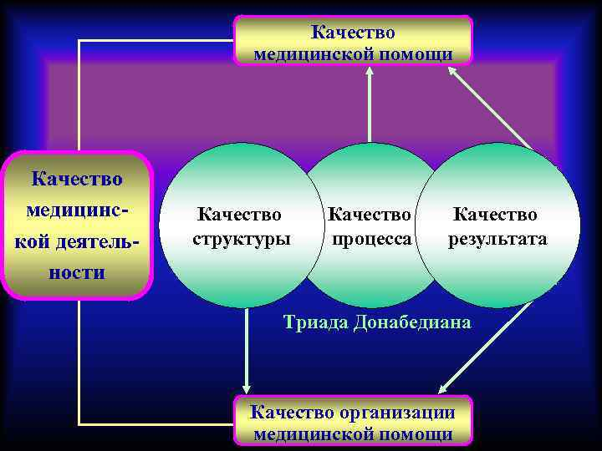
Оценка КМП требует изучения ресурсов, технологий, результатов.
Одним из основоположников теории качества в сфере здравоохранения А. Донабедианом в 1988 г. была предложена «триада»: представление о качестве как совокупности трёх составляющих – структуры, процесса, результата

Slide 11
Качество структуры - это компонент качества медицинской помощи, описывающий условия ее оказания. В понятие «условия» включаются: квалификация кадров, наличие и состояние оборудования, рациональность его использования, состояние зданий и помещений, лекарственное обеспечение в медицинском учреждении, наличие и пополнение расходных материалов и т.д.
Качество структуры может определяться как по отношению к медицинскому учреждению в целом с его материально-технической базой, кадровым обеспечением, организацией работы, сервисными условиями (в этом случае говорят о возможностях МО оказывать медицинские услуги должного уровня), так и к каждому медицинскому работнику в отдельности.

Slide 12
Качество процесса (технологии) - это компонент медицинской помощи, описывающий насколько комплекс лечебно-диагностических мероприятий, оказанных конкретному больному, был оптимален.
Важный принцип, лежащей в основе процессуального подхода к системе обеспечения качества - это создание таких условий, когда ошибка конкретного исполнителя или случайное отклонение от нормального процесса выполнения медицинской технологии не приводит к ухудшению результата медицинской помощи.

Slide 13
Качество результата - это компонент качества медицинской помощи, описывающий отношение фактически достигнутых результатов с реально достижимым (планируемыми). В зависимости от оцениваемого объекта под планируемыми результатами можно понимать:
динамику состояния здоровья конкретного пациента;
результаты лечения всех больных в медицинском учреждении за отчётный период;
состояние здоровья населения территории

Slide 14
Наиболее общими характеристиками (критериями), по которых структурируют КМП, являются: адекватность, доступность, преемственность, безопасность, своевременность, эффективность, ориентированность на пациента, т.е. способность удовлетворить его нужды и ожидания и др.
Для каждого критерия разрабатываются показатели (индикаторы), по которым оценивается качество.

Slide 15
Наиболее общие характеристики (критерии) КМП
Показатель (критерий) | Содержание
Адекватность медицинской помощи | Соответствие оказанной медицинской помощи современным нормам (т.е. стандартам и клиническим рекомендациям)
Доступность медицинской помощи | Возможность получать необходимую медицинскую помощь в необходимые сроки
Преемственность медицинской помощи | Координация медицинской помощи, оказываемой пациенту в разное время, разными специалистами и лечебными учреждениями.
Безопасность процесса лечения | Гарантии безопасности и отсутствия вредных воздействий на пациента в медицинском учреждении
Своевременность оказания медицинской помощи | Оказание медицинской помощи тогда, когда это необходимо
Эффективность медицинской помощи | Достижение запланированных результатов медицинской помощи с минимальными затратами, усилиями и издержками
Ориентированность на пациента | Участие пациента и его близких в процессе принятия решений, относящихся к его здоровью, а также удовлетворённость медицинской помощью

Slide 16
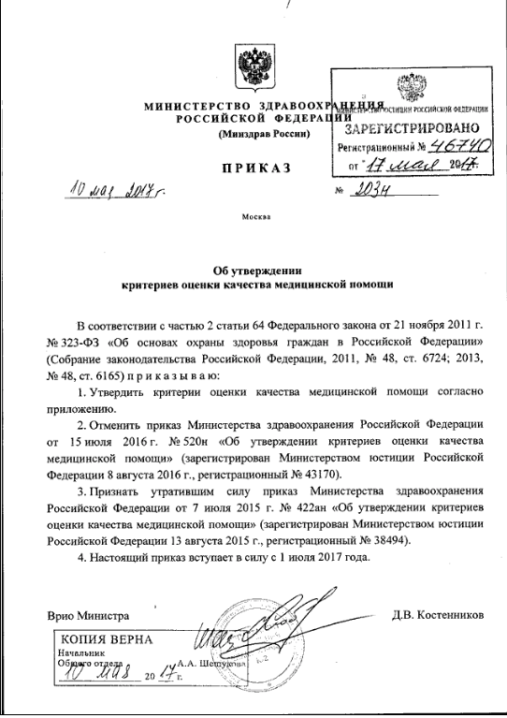
Конкретные критерии качества по группам заболеваний (состояний) и по условиям оказания медицинской помощи (в амбулаторных условиях, в условиях дневного стационара и стационарных условиях) утверждены Приказом МЗ РФ от 10 мая 2017 года № 203н «Об утверждении критериев оценки качества медицинской помощи»

Slide 17
Критерии оценки качества медицинской помощи, утверждённые приказом МЗ РФ от 10 мая 2017 года № 203н, применяются при оказании медицинской помощи в медицинских и иных организациях, осуществляющих медицинскую деятельность, имеющих лицензию на медицинскую деятельность, полученную в порядке, установленном законодательством Российской Федерации.
Критерии качества применяются в целях оценки своевременности оказания медицинской помощи, правильности выбора методов профилактики, диагностики, лечения и реабилитации, степени достижения запланированного результата.

Slide 18

Формы контроля качества и безопасности медицинской деятельности
Контроль качества и безопасности медицинской деятельности осуществляется в следующих формах:
1) государственный контроль;
2) ведомственный контроль;
3) внутренний контроль

Slide 19
Государственный контроль качества и безопасности медицинской деятельности
Государственный контроль качества и безопасности медицинской деятельности осуществляется органами государственного контроля в соответствии с их полномочиями (Росздравнадзор, Роспотребнадзор и др.).

Slide 20
Государственный контроль качества и безопасности медицинской деятельности
Включает в себя:
1) проведение проверок соблюдения органами государственной власти РФ, органами местного самоуправления, государственными внебюджетными фондами, медицинскими организациями и фармацевтическими организациями прав граждан в сфере охраны здоровья;
2) осуществление лицензирования медицинской деятельности в соответствии с законодательством РФ о лицензировании отдельных видов деятельности;

Slide 21
Государственный контроль качества и безопасности медицинской деятельности
Включает в себя:
3) проведение проверок применения медицинскими организациями порядков оказания медицинской помощи и стандартов медицинской помощи;
4) проведение проверок соблюдения медицинскими организациями порядков проведения медицинских экспертиз, диспансеризации, медицинских осмотров и медицинских освидетельствований;

Slide 22
Государственный контроль качества и безопасности медицинской деятельности
Включает в себя:
5) проведение проверок соблюдения медицинскими организациями требований по безопасному применению и эксплуатации медицинских изделий и их утилизации (уничтожению);
6) проведение проверок соблюдения медицинскими работниками, руководителями медицинских организаций, фармацевтическими работниками и руководителями аптечных организаций ограничений, применяемых к ним при осуществлении профессиональной деятельности;

Slide 23
Государственный контроль качества и безопасности медицинской деятельности
Включает в себя:
7) проведение проверок организации и осуществления ведомственного контроля и внутреннего контроля качества и безопасности медицинской деятельности органами и организациями;
8) проведение контрольных закупок в целях проверки соблюдения медицинской организацией порядка и условий предоставления платных медицинских услуг.

Slide 24
Государственный контроль качества и безопасности медицинской деятельности
Порядок организации и проведения государственного контроля качества и безопасности медицинской деятельности устанавливается Правительством Российской Федерации

Slide 25
Ведомственный контроль качества и безопасности медицинской деятельности
Федеральными органами исполнительной власти и органами исполнительной власти субъектов РФ (Министерством здравоохранения РФ, Министерствами здравоохранения субъектов РФ) осуществляется ведомственный контроль качества и безопасности медицинской деятельности подведомственных им органов и организаций

Slide 26
Ведомственный контроль качества и безопасности медицинской деятельности
К проверкам при осуществлении ведомственного контроля так же могут привлекаться научные и иные организации, учёные и специалисты, за исключением лиц, состоящих с подведомственным органом или организацией в трудовых или иных договорных отношениях

Slide 27
Ведомственный контроль качества и безопасности медицинской деятельности
В системе ведомственного контроля качества медицинской помощи осуществляется:
1) оценка состояния и использования кадровых и материально-технических ресурсов медицинских организаций (т.е. контроль структурного качества помощи, оказываемой медицинским учреждениям в целом);
2) экспертиза процесса оказания медицинской помощи конкретным пациентам (т.е. контроль технологического компонента качества медицинской помощи);
3) выявление и обоснование дефектов, врачебных ошибок и других факторов, оказавших негативное действие и повлекших за собой снижение эффективности медицинской помощи;

Slide 28
Ведомственный контроль качества и безопасности медицинской деятельности
В системе ведомственного контроля качества медицинской помощи осуществляется:
4) подготовка рекомендаций для руководителей медицинских организации и органов управления здравоохранением, направленных на предупреждение врачебных ошибок и дефектов в работе и способствующих повышению качества и эффективности медицинской помощи;
5) изучение удовлетворённости пациентов от их взаимодействия с системой здравоохранения;
6) расчёт и анализ показателей, характеризующих качество и эффективность медицинской помощи

Slide 29
Ведомственный контроль качества и безопасности медицинской деятельности
Проверки при осуществлении ведомственного контроля подразделяются на целевые и комплексные.
Целевые проверки проводятся в рамках рассмотрения конкретного случая оказания (неоказания) гражданину медицинской помощи, обращения, жалобы, факта, отдельных показателей деятельности подведомственной организации.
Комплексные проверки проводятся в целях исследования совокупности показателей, случаев, обращений, жалоб, фактов, обобщённых по однородному признаку, а также деятельности подведомственного органа или организации в целом

Slide 30
Ведомственный контроль качества и безопасности медицинской деятельности
Плановые проверки в отношении подведомственной организации осуществляются не чаще чем 1 раз в год.
Внеплановые проверки осуществляются в следующих случаях:
а) при поступлении в орган исполнительной власти обращений граждан, юридических лиц и индивидуальных предпринимателей с жалобами на нарушения прав и законных интересов подведомственными органами и организациями;
б) в целях контроля исполнения ранее выданных поручений либо предписаний;
в) в целях проверки представленных подведомственными органами и организациями статистической отчётности или данных мониторинга и в др. случаях;

Slide 31
Внутренний контроль качества и безопасности медицинской деятельности
Внутренний контроль осуществляется медицинскими организациями государственной, муниципальной и частной систем здравоохранения.
Ответственным за организацию и проведение внутреннего контроля является руководитель медицинской организации либо уполномоченный им заместитель руководителя

Slide 32
Внутренний контроль качества и безопасности медицинской деятельности
С 1 января 2019 года внутренний контроль качества и безопасности медицинской деятельности перестал осуществляться в порядке, установленном руководителями медицинских организаций.
Теперь его осуществление должно быть в соответствии с требованиями к его организации и проведению, утвержденными уполномоченным федеральным органом исполнительной власти (Минздравом России)

Slide 33
Внутренний контроль качества и безопасности медицинской деятельности
Внутренний контроль качества медицинской помощи включает оценку следующих показателей:
1) наличие в медицинской организации нормативных правовых актов (в том числе, изданных федеральными органами государственной власти, органами государственной власти субъектов Российской Федерации, органами местного самоуправления), регламентирующих вопросы организации медицинской деятельности;

Slide 34
Внутренний контроль качества и безопасности медицинской деятельности
Внутренний контроль качества медицинской помощи включает оценку следующих показателей:
2) обеспечение оказания медицинской помощи в медицинской организации в соответствии с порядками оказания медицинской помощи, с учетом стандартов медицинской помощи, на основе клинических рекомендаций;
3) обеспечение взаимодействия медицинской организации с медицинскими организациями, оказывающими скорую, в том числе скорую специализированную, медицинскую помощь, центрами медицины катастроф

Slide 35
Внутренний контроль качества и безопасности медицинской деятельности
Внутренний контроль качества медицинской помощи включает оценку следующих показателей:
4) соблюдение безопасных условий при транспортировке пациента (в пределах медицинской организации и (или) переводе в другую медицинскую организацию);
5) обеспечение преемственности оказания медицинской помощи на всех этапах (в том числе при переводе пациента, выписке из медицинской организации, передаче дежурства и иных обстоятельствах) с соблюдением требований к ведению медицинской документации;

Slide 36
Внутренний контроль качества и безопасности медицинской деятельности
Внутренний контроль качества медицинской помощи включает оценку следующих показателей:
6) осуществление сортировки пациентов при поступлении и (или) обращении в зависимости от тяжести состояния и перечня необходимых медицинских вмешательств;
7) обеспечение своевременного оказания медицинской помощи при поступлении и (или) обращении пациента, а также на всех этапах ее оказания;

Slide 37
Внутренний контроль качества и безопасности медицинской деятельности
Внутренний контроль качества медицинской помощи включает оценку следующих показателей:
8) обеспечение соблюдения врачебной тайны, в том числе конфиденциальности персональных данных, используемых в медицинских информационных системах медицинских организаций, при осуществлении медицинской деятельности;
9) обеспечение комфортных условий пребывания пациентов в медицинских организациях, включая организацию мест ожидания для пациентов, законных представителей и членов семей пациентов;
10) осуществление мероприятий по организации безопасного применения лекарственных препаратов и т.д.

Slide 38
СПАСИБО ЗА ВНИМАНИЕ!

